Slide 1
Перший урок
«Україна у моєму серці»
Підготувала:
Вчитель-дефектолог
Красницька О.І.

Slide 2
ДЗВОНИК КЛИЧЕ НА УРОК

Slide 3
Настане день…
І ми розплющим очі,
Можливо. Вранці чи то серед ночі.
Не через вибухи або сигнал тривоги
Від пари слів:
ВСТАВАЙТЕ ПЕРЕМОГА!!!!!!!

Slide 5
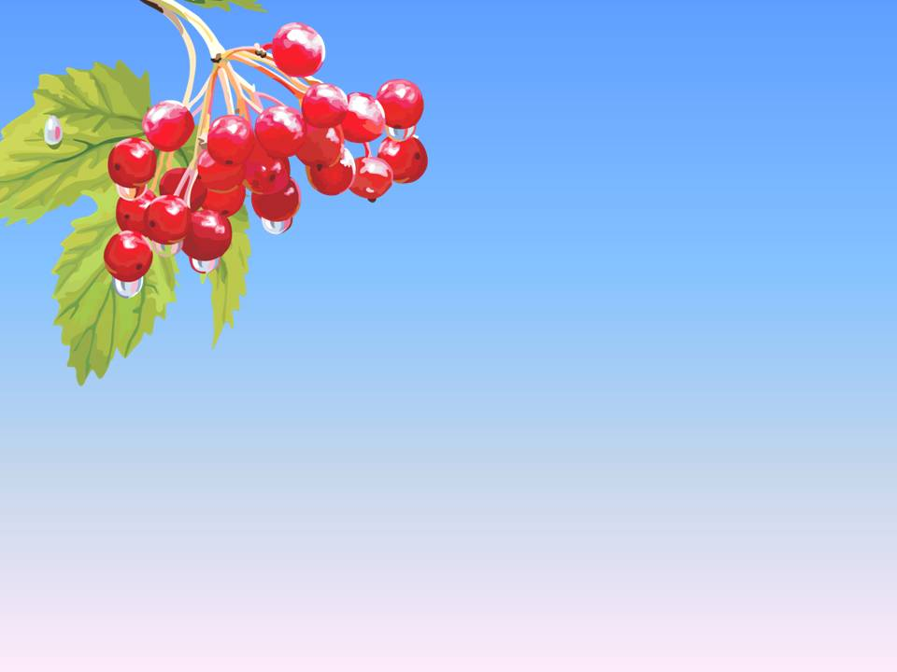
Перше завдання
Гра « Так чи ні »

Slide 7
символи України

Slide 8
Держа́вний гі́мн Украї́ни — один з головних державних символів України по

Slide 9
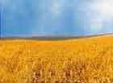
Жовтий колір - це колір пшениці, зерна, хліба, теплого сонця. А синій колір - це колір нашого неба.

Slide 10
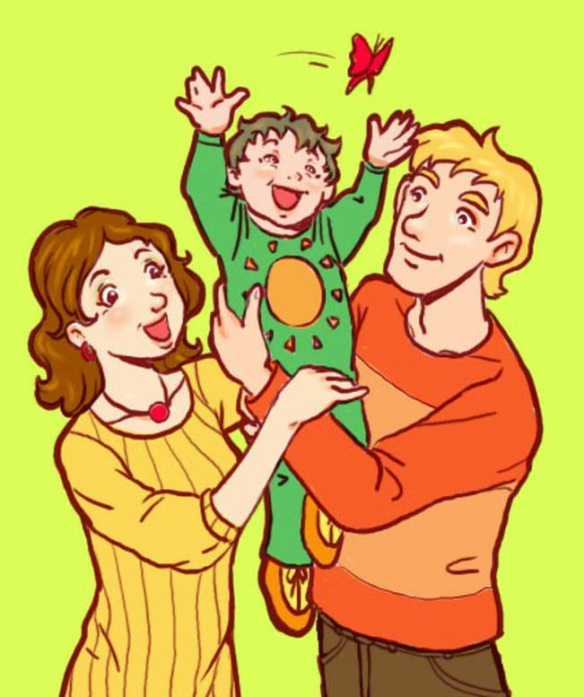
Герб України - золотий тризуб на синьому тлі. Він символізує Любов, Життя і Мужність.

Slide 11
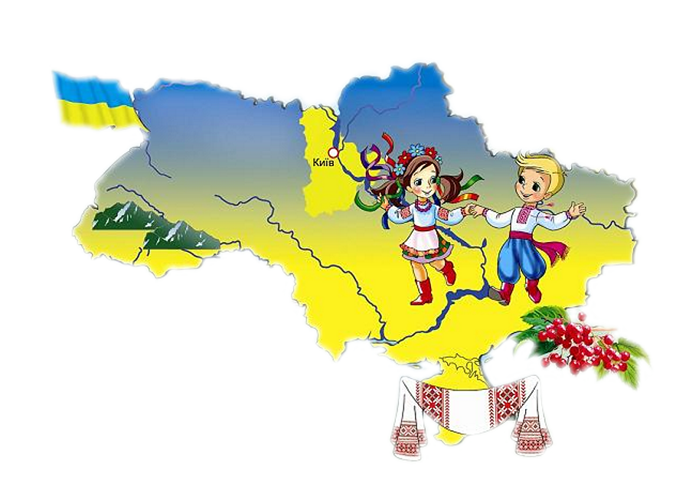
«Земля - де я народився!»

Slide 13
